Slide 1

UNIVERSITE D’ETE 2015
DU CLUB SEIMAT
Intervention de Joël URBAN
Responsable Technique Hygiène & Sécurité
FICIME
Lundi 24 Août au Jeudi 27 Août 2015
--------- FEDERATION DES ENTREPRISES INTERNATIONALES DE LA MECANIQUE ET DE L’ELECTRONIQUE ---------

Slide 2
SOMMAIRE
Les fluides frigorigènes : les nouvelles dispositions
La nouvelle habilitation électrique et ses obligations
Le risque chimique
Le travail en hauteur
Le plan de prévention
Nouvelle procédure de dérogation aux travaux interdits
2

Slide 3
FLUIDE FRIGORIGÈNE : NOUVELLE DISPOSITION
La catégorie V basée sur l’article R.311.21 du code la route
Que dit le Code de la route ?
6.9. Matériel de travaux publics :
Matériel spécialement conçu pour les travaux publics, ne servant pas normalement sur route au transport de marchandises ou de personnes autres que deux convoyeurs et dont la liste est établie par le Ministre chargé des transports.
L’arrêté du 7 avril 1955 (JO du 05/05/55) et son annexe définit la liste des engins à pouvoir circuler sur la voie publique et précisée par la circulaire ministérielle TP 42 n°42 du 7 avril 1955 est sans ambiguïté.

Slide 4
FLUIDE FRIGORIGÈNE : NOUVELLE DISPOSITION
Catégorie I :
Catégorie V :
Contrôle d’étanchéité, maintenance et entretien, assemblage, mise en service, récupération des fluides des équipements de tous les équipements de réfrigération, de climatisation et de pompe à chaleur.
Contrôle d’étanchéité, maintenance et entretien, assemblage, mise en service, récupération des fluides des systèmes de climatisation de véhicules, engins et matériels mentionnés à l’article R.311-1 du code la route.
La catégorie V correspond parfaitement à notre activité, les engins de travaux publics sont des matériels ou des véhicules et en aucun cas des équipements de réfrigération.

Slide 5
FLUIDE FRIGORIGÈNE : NOUVELLE DISPOSITION
Sources :
Service de la Prévention des Nuisances et de la Qualité de l’Environnement
Département Produits Chimiques, Pollutions Diffuses et Agriculture
Bureau des Substances et Préparations Chimiques
L’arrêté du 30 juin 2008 précité définit dans son annexe I la catégorie V des attestations de capacité comme suit : « contrôle d’étanchéité, maintenance et entretien, assemblage, mise en service, récupération des fluides des systèmes de climatisation de véhicules, engins et matériels mentionnés à l’article R.311-1 du Code de la route ». Au vu des sollicitations sur ce sujet, il apparaît que l’interprétation de cette définition n’est pas partagée par l’ensemble des acteurs de la filière, notamment pour ce qui est de l’inclusion dans cette catégorie des engins de chantiers comme les dumpeurs ou tombereaux sur chenilles.
Comme vous l’indiquez dans votre courrier, l’article R.311-1 du Code de la route fait référence, sans son point 6.9 concernant les matériels de travaux publics, à une liste établie par le Ministère chargé des transports. Cette liste, qui figure en annexe de l’arrêté du 7 avril 1955, recense la plupart des engins utilisés, entre autres, pour le battage et l’arrachage, le terrassement, le levage, la manutention, ainsi que pour la construction et l’entretien des routes. Les dumpeurs figurent notamment dans cette liste, et relèvent donc bien de la catégorie V au sens de l’arrêté du 30 juin 2008 précité.

Slide 6

QU’EST-CE QUE L’HABILITATION ÉLECTRIQUE ?
L’habilitation est la reconnaissance par l’employeur de la capacité d’un personnel à effectuer en sécurité les tâches fixées. L’habilitation est la reconnaissance par l’employeur de la capacité d’un personnel à effectuer en sécurité les tâches fixées.
L’habilitation est matérialisée par un document établi par l’employeur et signé par l’employeur et par l’habilité.
L’habilitation n’est pas directement liée à la classification professionnelle.
L’employeur ne peut confier les travaux sur des installations électriques ou à proximité de conducteur nus sous tension qu’a des personnes qualifiées pour les effectuer et possédant une connaissance des règles de sécurité en matière électrique adaptée aux travaux et opérations à effectuer.

Slide 7
QUELLE EST LA DURÉE DE VALIDITÉ DU TITRE D’HABILITATION ?
L’habilitation doit être examinée au moins une fois par an et chaque fois que cela s’avère nécessaire et notamment dans les cas suivants :
Changement d’employeur ou de fonction
Interruption de la pratique des opérations (> 6 mois par exemple)
Modification de l’aptitude médicale
Constat de non-respect des prescriptions régissant les opérations.
Évolution de la réglementation.
Le recyclage est recommandé tous les 36 mois.
7

Slide 8
MAINTIEN OU RENOUVELLEMENT DE L’HABILITATION
L’habilitation doit être révisée chaque fois que cela est nécessaire dans les cas suivants :
Mutation avec changement de fonction hiérarchique.
Interruption de la pratique de dépendance hiérarchique.
Interruption de la pratique des opérations pendant une longue durée.
.
Dans le cas de modifications importantes des ouvrages.
Dans le cas des méthodes de travail ou d’intervention.
8

Slide 9
ATTRIBUTION DE L’HABILITATION
L’employeur peut procéder à l’attribution de l’habilitation.
L’habilitation est matérialisée par un titre d’habilitation signée par l’employeur et la personne habilitée.
Seul l’employeur ou la personne désignée par lui, par délégation
de pouvoir ; a la responsabilité d’habiliter :
  Les personnes appartenant à son entreprise.
  Les personnels mises à sa disposition par les entreprises
  de travail temporaire (attention aux photocopies).
  Les personnes en prêt de personnel interentreprises.
  Les entreprises sous-traitantes ont la responsabilité de l’habilitation de leur personnel.
9

Slide 10
L’HABILITATION ÉLECTRIQUE ET SES OBLIGATIONS
L’alphabet de l’habilitation, comment l’interpréter
1° caractère Domaine sous tension | Tensions | B : Basse tension (BT) B : Très basse tension (TBT) H : Haute tension (HT)
2 ° Caractère Type d’opération | Travaux d’ordre non électrique | O : Exécutant
 | Travaux d’ordre électrique | 1 : Exécutant 2 : Chargé de travaux
 | Intervention BT | R : Intervenant BT d’entretien et de dépannage S : Intervenant BT de remplacement et de raccordement.
 | Consignation | C : Chargé de consignation électrique.
 | Opération spécifique | E : Essais, vérification, mesurage ou manœuvre.
 | Opération photovoltaïque | P : Opération photovoltaïque.
3 ° caractère Lettre additionnelle | Complète si nécessaire les travaux | V : travaux réalisés dans la zone de voisinage renforcé HT (zone 2) ou travaux d’ordre électrique hors tension dans la zone des opérations électrique BT (zone 4) T : Travaux sous tension N : Nettoyage sous tension X : Opération spéciale.
Attribution | Compléter si nécessaire les caractères précédents | Écriture en clair du type d’opération, d’essai de mesurage, de vérification ou de manœuvre d’un opérateur.
10

Slide 11
L’HABILITATION ÉLECTRIQUE ET SES OBLIGATIONS
Tableau spécifique pour :
l’automobile, chariot élévateur, engins de TP, PEMP, MAGA, tracteurs agricoles
HABILITATION |  | OPÉRATIONS
 |  | Travaux hors tension Jusqu’à 30 cm d’une pièce nue sous tension Zone 1 | Travaux dans la zone des 30 cm Autour d’une pièce nue sous tension (voisinage) Zone 4 | Opérations spécifiques (Essai) | Consignation du véhicule | Nettoyage batteries Tension sup. à 60 V CC* I = sup. à 240 AH | Travaux sous tension Tension sup. à 60 V CC* I = sup. à 240 AH
DOMAINE | OPÉRATEUR | TRAVAUX D’ORDRE NON ÉLECTRIQUE
Maintenance Automobile Chariot élévateur Engins T.P PEMP | Exécutant non électricien | BOL
 | Chargé d’opération non électrique | BOL
 | OPÉRATION D’ORDRE ÉLECTRIQUE
 | Exécutant électricien | B1 L | B1 VL |  |  | B1 TL
 | Chargé de travaux | B2 L | B2 VL |  |  | B2 TL
 | Chargé de consignation |  |  |  | BCL
Bureau d’étude R & D | Chargé d’opération spécifique |  |  | BEL (essai)
 | Chargé d’intervention |  | BRL
Dépannage Déconstruction Remorquage | Exécutant ou chargé d’opération spéciale | B1 XL (Exécutant) ou B2 X (chargé d’opération)
LES CASES VIDES SONT NON APPLICABLES * CC = Courant continu
11

Slide 12
L’HABILITATION ÉLECTRIQUE ET SES OBLIGATIONS
Habilitation | Basse Tension (BT) |  |  | Haute Tension (HT)
 | Hors Tension | Sous Tension | Intervention | Hors Tension | Sous Tension
Non électricien | B0 | ___ | ___ | H0
Exécutant électricien | B1 | B1 T |  | H1 | H1 T
Chargé d’intervention | ___ | ___ | B2 T | ___ | ___
Chargé de travaux | B2 | B2 T |  | H2 | H2 T
chargé de consignation | ___ | BN | ___ | ___ | HN
B = Basse Tension ou BTB (tension alternative) inférieur ou égale ) 1 000 W H = Haute Tension (tension alternative) supérieur à 1 000 W 0 = Personnel exécutant des travaux non électrique et/ou des manœuvres permises 1 = Personnel réalisant exclusivement des travaux d’ordre électriques et/ou des manœuvres permises 2 = Chargé de travaux d’ordre électrique quel que soit le nombre d’exécutant placé sous ses ordres R = Intervention de dépannage ou de raccordement, essai, mesurage, vérification (uniquement en BT) C = Réalisation de consignation T = Exécution de travaux sous tension N = Exécution de travaux de nettoyage sous tension V = Travaux de voisinage nues sous tension (jeux de barres)
12

Slide 13
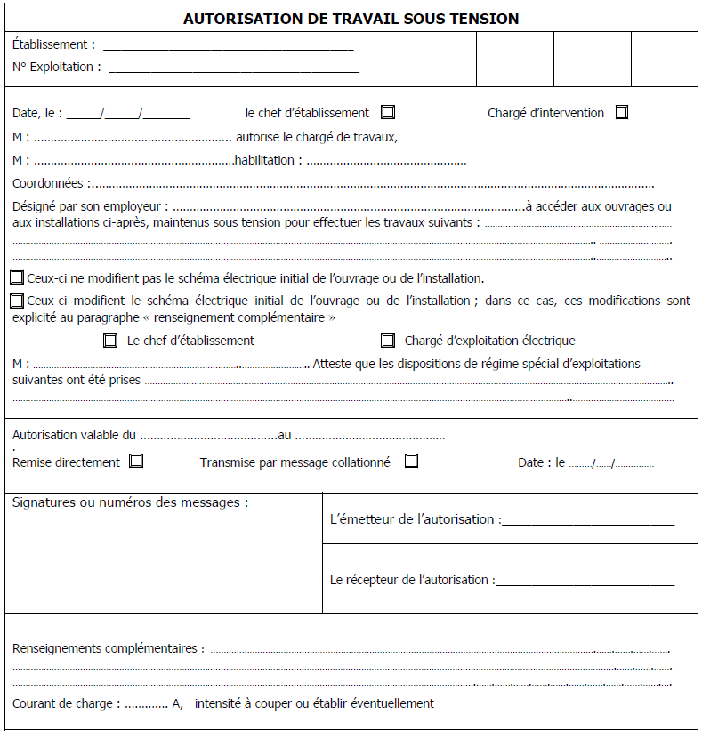
AUTORISATION DÉLIVRÉE PAR LE CHEF D’ÉTABLISSEMENT POUR INTERVENTION SOUS TENSION
13

Slide 14

L’HABILITATION ÉLECTRIQUE ET SES OBLIGATIONS
Le titre de l’habilitation est un document
signé par son titulaire et l’employeur :
Sur ce titre sont indiqués :
Le niveau de l’habilitation.
Le domaine de tension, les ouvrages concernés.
Les autorisations ou interdictions particulières.
La remise du titre et du carnet de prescriptions sont faites contre reçu.
14

Slide 15
QU’EST-CE QU’UN OPÉRATEUR AVERTI ET FORMÉ ?

Sensibilisation d’un technicien aux risques d’une connexion ou déconnection d’une batterie.

Sensibilisation d’un technicien aux risques lors d’un montage ou d’un démontage ou manutention d’une batterie.

Sensibilisation d’un technicien aux risques lors d’un nettoyage des connectiques de la batterie, de la vérification de l’électrolyte, de l’inspection visuelle (suintement, oxydation).

Sensibilisation d’un technicien aux risques lors d’un contrôle de tension d’intensité.

Sensibilisation et mise à disposition des EPI nécessaires pour réaliser les différentes opérations énumérées ci-dessus.
15

Slide 16
AUTRES OPÉRATIONS PARTICULIÈRES
10.1.3 Batteries de traction des véhicules
Dispositions applicables aux travaux et interventions sur les accumulateurs
et les batteries embarquées sur un véhicule (UTE C18-550 – point 10.1.1.1)
Les ACCUMULATEURS et les BATTERIES embarquées sur un véhicule comprennent :
De plus, au sens de la sécurité les BATTERIES embarquées peuvent être réparties
en deux groupes suivant des dispositions constructives :
Les accumulateurs
ou les batteries de servitude.
Les batteries de traction.
Soit le véhicule intègre les dispositions constructives relatives à la sécurité (connecteur IP2X, canalisations isolées « règlement R100 »).
Soit le véhicule n’intègre pas de dispositifs constructifs relatifs à la sécurité.
16

Slide 17
AUTRES OPÉRATIONS PARTICULIÈRES
Accumulateurs/Batteries de servitude et circuit associé des véhicules
qui ne répondent pas aux exigences de sécurité (UTE C18-550 – point 10.1.2.1)
Les OPERATIONS DE CONNEXION ET DE DECONNEXION sont considérées comme des TRAVAUX SOUS TENSION si l’une des conditions ci-dessous est respectée :
La tension de l’accumulateur ou de la batterie est supérieur à 60v CC ou supérieur à 240 AH
la procédure mise en œuvre ne garantie pas une CONNEXION ou une DECONNEXION hors charge.
Si aucune de ces conditions n’est atteinte, la CONNEXION et la DECONNEXION en présence de tension du CIRCUIT DE SERVITUDE, est autorisée sous réserve de respecter les conditions et les limitations ci-après :
Ne connecter ou déconnecter qu’un seul potentiel à la fois.
Déconnecter le potentiel relié à la masse en premier afin de s’affranchir des risques de court-circuit.
Isoler les extrémités des conducteurs, laissées en attendre des reconnexions, au moyen d’un dispositif isolant approprié, tel qu’un capuchon isolant ou par éloignement.
  Cette opération doit être effectuée à l’aide du matériel et de l’outillage adapté.
17

Slide 18
AUTRES OPÉRATIONS PARTICULIÈRES
Accumulateurs/Batteries de servitude et circuit associé des véhicules
qui ne répondent pas aux exigences de sécurité (UTE C18-550 – point 10.1.2.1)
Les OPERATIONS DE CONNEXION ET DE DÉCONNEXION sont considérées comme des TRAVAUX SOUS TENSION si l’une des conditions ci-dessous est respectée :
Si aucune de ces conditions n’est atteinte,
la CONNEXION et la DÉCONNEXION
en présence de tension du CIRCUIT DE SERVITUDE, est autorisée sous réserve
de respecter les conditions
et les limitations ci-après :
  La tension de l’accumulateur ou de la batterie est supérieure à 60v CC ou supérieure à 240 AH;
  la procédure mise en œuvre ne garantie pas une CONNEXION ou une DÉCONNEXION hors charge.
  Ne connecter ou déconnecter qu’un seul potentiel à la fois.
  Déconnecter le potentiel relié à la masse en premier afin de s’affranchir des risques de court-circuit.
  Isoler les extrémités des conducteurs, laissées en attendre des reconnexions, au moyen d’un dispositif isolant approprié, tel qu’un capuchon isolant ou par éloignement.
      Cette opération doit être effectuée
      à l’aide du matériel et de l’outillage adapté.
18

Slide 19
AUTRES OPÉRATIONS PARTICULIÈRES
10.1.3 Batteries de traction des véhicules
Opérations sur les circuits associés
aux batteries de traction
(UTE C18-550 – point 10.1.4)
Opérations de manutention
des batteries
(UTE C18-550 – point 10.1.5)
Pour la manutention des BATTERIES DE SERVITUDES, les bornes des batteries doivent être protégées, par un élément isolant adapté, afin de prévenir le risque électrique.
Les OPERATIONS doivent se dérouler hors charge et dans certain cas hors tension.
La pose de protections adaptées sur une BATTERIE de tension inférieure ou égale à 60V en courant continu, doit être réalisé par un OPERATEUR AVERTI.
Le personnel doit être habilité en fonction du type d’OPERATION à réaliser.
La pose de protections adaptées sur une BATTERIE de tension supérieure ou égale à 60V en courant continu, doit être réalisée par un OPERATEUR HABILITE
A MINIMA SYMBOLE B1V.
19

Slide 20

QU’EST-CE QU’UN PRODUIT DANGEREUX
C’est un produit capable de provoquer un ou plusieurs des effets suivants : intoxication, irritation, lésion, brûlure, incendie, explosion.
Pour avoir des informations sur les risques chimiques et moyens de prévention, on peut consulter :
L’étiquetage,
Les fiches de données de sécurité (FDS),
Les fiches toxicologiques de l’INRS,
Le médecin du travail,
Caisse d' Assurance Retraite et de la Santé au Travail. (CARSAT - ex: CRAM)
Source : INRS
20

Slide 21
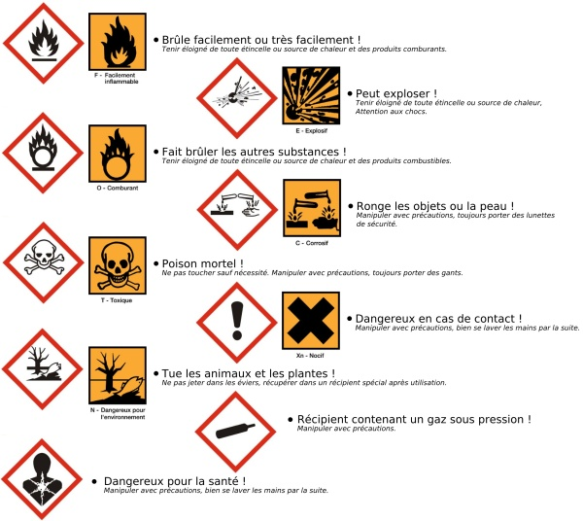
HYGIÈNE & SÉCURITÉ
Pictogrammes anciens et nouveaux
Application au 1er juillet 2015 sur les nouveaux produits
21

Slide 22
RISQUES CHIMIQUES
Classement | Symbole | Phrases de risque | Seuil ⁽¹⁾ | Seuil ⁽²⁾
Cancérogène catégorie 1 Cancérogène catégorie 2 Cancérogène catégorie 3 | T (toxique) T (toxique) Xn (nocif) | R45 ou R49 R45 ou R49 R40 | ≥0,1% ≥0,1% ≥1% | ≥0,1% ≥0,1% ≥1%
Mutagène catégorie 1 Mutagène catégorie 2 Mutagène catégorie 3 | T (toxique) T (toxique) Xn (nocif) | R46 R46 R68 | ≥0,1% ≥0,1% ≥1% | ≥0,1% ≥0,1% ≥1%
Toxique pour la reproduction catégorie 1 Toxique pour la reproduction catégorie 2 Toxique pour la reproduction catégorie 3 | T (toxique) T (toxique) Xn (nocif) | R60 et/ou R61 R60 et/ou R61 R62 et/ou R63 | ≥0,5% ≥0,5% ≥5% | ≥0,2% ≥0,2% ≥1%
⁽¹⁾ Préparation autres que gazeuses ⁽²⁾ Préparations gazeuses
R40 : Effet cancérogène suspecté – preuves insuffisantes.
R45 : Peut causer le cancer.
R46 : Peut causer des altérations génétiques héréditaires.
R49 : Peut causer le cancer par inhalation.
R60 : Peut altérer la fertilité.
R61 : Risque pendant la grossesse d’effets néfastes pour l’enfant.
R62 : Risque possible d’altération de la fertilité.
R63 : Risque possible pendant la grossesse d’effets néfastes pour l’enfant.
R68 : Possibilité d’effets irréversibles.
22

Slide 23
L ’HABILITATION CHIMIQUE
Dans votre établissement pensez aux choses simples.
Demandez à vos fournisseurs les Fiches de Données de Sécurité afin de vérifier la toxicité des produits.

Slide 24
LE TRAVAIL EN HAUTEUR
Article R4423-58
Les travaux temporaires en hauteur sont réalisés à partir d’un plan de travail conçu , installé ou équipé de manière à préserver la santé et la sécurité des travailleurs.
Le poste de travail est tel qu’il permet l’exécution des travaux dans des conditions ergonomiques.

Slide 25
LE TRAVAIL EN HAUTEUR
Article R4323-59
La prévention des chutes de hauteur à partir d’un plan de travail est assurée :
Soit par des garde-corps intégrés ou fixés de manière sûre, rigides et d’une résistance appropriée, placés à une hauteur comprise entre un mètre et 1,10m et comportant au moins :
  Une plinthe de butée de 10 à 15 cm, en fonction de la hauteur retenue pour les garde-corps ;
  Une main courante ;
  Une lisse intermédiaire à mi-hauteur.
Soit par tout autre moyen assurant une sécurité équivalente.
25

Slide 26
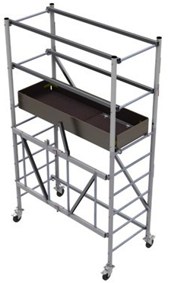
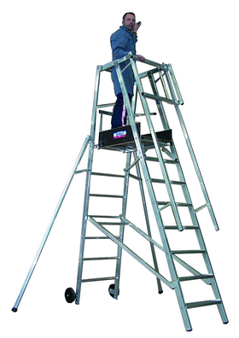
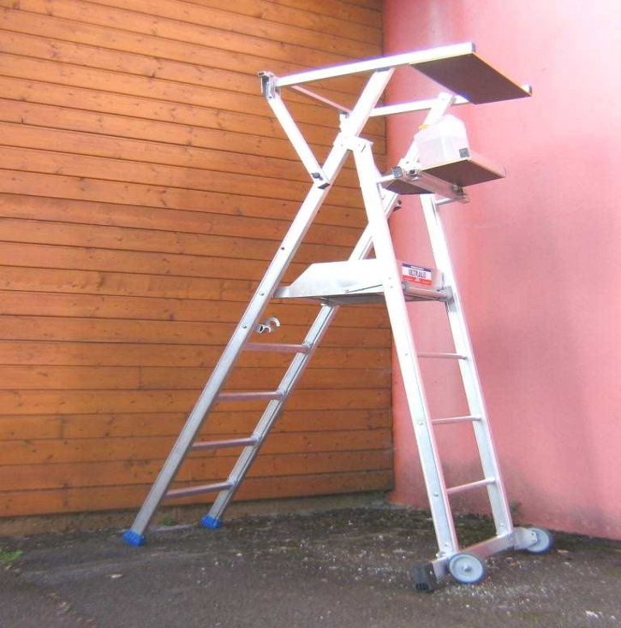
LE TRAVAIL EN HAUTEUR
Plate-forme individuelle roulante (PIR) et échafaudage

Slide 27
LE TRAVAIL EN HAUTEUR
Article R4323-61
Lorsque des dispositifs de protection collective ne peuvent être mis en œuvre à partir d’un plan de travail, la protection individuelle des travailleurs est assurée au moyen d’un système d’arrêt de chute approprié ne permettant pas une chute libre de plus d’un mètre ou limitant dans les mêmes conditions les effets d’une chute de plus grande hauteur.
Lorsqu’il est fait d’usage d’un tel équipement de protection individuelle, un travailleur ne doit jamais rester seul, afin de pouvoir être secouru dans un délai compatible avec la préservation de sa santé.
L’employeur précise dans une notice les points d’ancrage, les dispositifs d’amarrage et les modalités d’utilisation de l’équipement de protection individuelle.
27

Slide 28

LE TRAVAIL EN HAUTEUR
Article R4323-63
Il est interdit d’utiliser les échelles, escabeaux,
et marchepieds comme poste de travail.
Toutefois, ces équipements peuvent être utilisés en cas d’impossibilité technique de recourir à un équipement assurant la protection collective des travailleurs ou lorsque l’évaluation du risque a établi que ce risque est faible et qu’il s’agit de travaux de courte durée ne présentant pas un caractère répétitif.
28

Slide 29
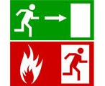
LE
PLAN DE PREVENTION

Slide 30
INSTRUCTIONS À DONNER AUX INTERVENANTS
Règle générale
(avant de réaliser une intervention).
Les deux entreprises : intervenante et utilisatrice, procèdent en commun à une analyse des risques pouvant résulter de l’interférence entre les activités, installations et matériels.
Lorsque ces risques existent, les employeurs arrêtent d’un commun accord, avant le début des travaux, un plan de prévention définissant les mesures prises par chaque entreprise en vue de prévenir ces risques.
Les enseignements tirés de ces analyses peuvent aider les entreprises à élaborer leur document unique.
30

Slide 31
INSTRUCTIONS À DONNER AUX INTERVENANTS
Article R4512-7, le plan de prévention
Le plan de prévention est établi par écrit est arrêté,
avant le commencement des travaux.
Dés lors que l’opération à réaliser par les entreprises extérieures y compris les entreprises sous-traitantes auxquelles elles peuvent faire appel, représente un nombre total d’heures de travail prévisible égal au moins à quatre cents heures de travail sur une période inférieure ou égale à douze mois, que les travaux soient continus ou discontinus.
Il en est de même dès lors qu’il apparaît en cours d’exécution des travaux, que les nombres d’heures doivent atteindre 400 heures.
Quelque soit la durée prévisible de l’opération, lorsque les travaux à accomplir sont au nombre des travaux dangereux figurant sur une liste fixée, respectivement, par arrêté du ministre chargé du travail et par arrêté du ministre chargé de l’agriculture (voir arrêté du 19/03/93)
31

Slide 32
INSTRUCTIONS À DONNER AUX INTERVENANTS
Contenu du plan de prévention – Article R-4512-8 (extrait)
La Définition des phases d’activités dangereuses et les moyens de prévention spécifiques correspondants.
L’adaptation des matériels et dispositifs à la nature des opérations à réaliser ainsi que la définition de leurs conditions d’entretien.
Les instructions à donner aux travailleurs.
L’organisation mise en place pour assurer les premiers secours en cas d’urgence.
Les conditions de la participation des travailleurs d’une entreprise aux travaux nécessaires au maintien de la sécurité et, notamment de l’organisation du commandement
32

Slide 33
LE PLAN DE PRÉVENTION
Le présent plan de prévention doit être communiqué par le Chef de l’entreprise extérieur
à tout le personnel de l’Entreprise Intervenant sur le site de l’opération
(C.d.T. art. R-4512-15).
OPERATION
Lieu
Adresse
Nature des travaux
Période(s) d’intervention
Horaire(s) d’intervention
33

Slide 34
LE PLAN DE PRÉVENTION
ENTREPRISE UTILISATRICE ⬇ | ENTREPRISE EXTÉRIEURE ⬇
Raison Sociale, Adresse, Téléphone | Raison Sociale, Adresse, Téléphone
Activité de l’entreprise | Activité
Responsable de l’entreprise utilisatrice | Responsable de l’entreprise intervenante
Responsable du site | Agent chargé du suivi de l’opération
Agent chargé du suivi de l’opération
Service de prévention | Effectif présent sur le site
 | Médecine du travail
34

Slide 35
LE PLAN DE PRÉVENTION
Travail isolé : | Lorsqu’une opération est exécutée de nuit ou dans un lieu isolé ou à un moment ou l’activité est interrompue, le chef de l’entreprise extérieure concernée doit prendre les mesures nécessaires pour qu’aucun salarié ne travaille isolément en un point où il pourrait être secouru à un bref délai en cas d’accident (article R4512-13 du Code du Travail).
Matériel de travail : | Si l’entreprise intervenante travaille avec son propre matériel (échelle, échafaudage, matériel de manutention). Ce matériel devra être conforme aux normes en vigueur et en bon état.
Balisage de la zone d’intervention : | La zone de travaux doit être balisée et signalée de façon visible de sorte à éviter tout risque d’accident pour le public.
Identification des intervenants : | Les intervenants doivent disposer d’un badge d’identification portant notamment le nom de leur société et leur nom.  Oui  Non
Interdiction de fumer : | Les fumeurs sont invités à fumer dans les espaces aménagés ou les espaces ouverts sur l’extérieur. Il est interdit de fumer en dehors de ces espaces.
Accident, incident, situations à risques : | Dans tous les cas, se mettre à l’abri et prévenir la personne représentante de l’établissement et chargée du suivi du chantier. Tout accident ou blessure doit être obligatoirement déclaré. En cas d’urgence, se conformer aux consignes de sécurité de l’établissement.
35

Slide 36
LE PLAN DE PRÉVENTION : ANALYSE DE RISQUES
NATURE DES RISQUES | FACTEURS DE RISQUES ASSOCIES | MESURES DE PREVENTION | A LA CHARGE DE
 |  |  | L’Entreprise utilisatrice | L’entreprise Extérieure
Manutention et levage : Désignent toutes les opérations de transport ou de soutiens d’une charge dont le levage, la pose, la poussée, la traction, le port où le déplacement . Exige l’effort physique d’un ou de plusieurs travailleurs. | □ Manutention en hauteur. □ Chute d’objet et/ou de personne. □ Elingage. □ Stockage. □ Conduite d’engin de manutention et/ou de levage. | - Présence d’une vigie au sol.
 |  | Balisage de la zone de travail au sol et signalisation.
 |  | Utilisation d’élingue conforme.
 |  | Autorisation de conduite /voir CACES.
Manutention manuelle : C’est un risque de blessure et dans certaines conditions, de maladie professionnelle consécutive à des efforts physiques, des écrasements, des chocs, des gestes répétitifs, des mauvaises postures. | Manutentions de charges lourdes. Manutentions effectuées de façon répétitive et à cadence élevée. Charges difficiles à manutentionner : grandes dimensions, arêtes vives. Mauvaises postures imposées ou prises par le personnel : dos courbé, charge éloignée du corps… □ Conditions d’ambiance difficiles : température élevée ou basse. | - Organiser les postes de travail pour supprimer ou diminuer les manutentions.
 |  | - Utiliser des moyens de manutention : transpalette, chariot à roulettes.
 |  | - Utiliser des moyens de mise à niveau : table élévatrice, quai de chargement, hayon élévateur.
 |  | - Manipuler les charges avec des moyens de préhension : poignées, ventouses, bacs.
 |  | Former le personnel à adopter des gestes et postures appropriés.
 |  | - Faire porter des équipements de protection individuelle (gants, chaussures, lunettes…).
36

Slide 37
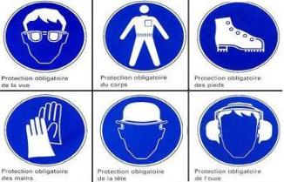
LES ÉQUIPEMENTS DE TRAVAIL ET PRODUITS UTILISÉS
Les équipements de travail et de projection doivent être conformes, adaptés en bon état
et le cas échéant : faire l’objet d’une vérification périodique.
Équipements de Protection Individuelle (cocher les cases concernées)
 | Vêtements de travail |  | Gants (type à préciser)
 | Casque |  | Harnais de sécurité
 | Casque anti-bruit |  | Lunettes (type à préciser)
 | Chaussures de sécurité |  | Visière
 | Combinaison anti-acides |  | Masque à gaz
 | Combinaison étanche |  | Appareil respiratoire isolant
 | Masque antipoussière (type à préciser) |  | Autres (précisez)
37

Slide 38
NOUVELLE PROCÉDURE
DE DÉROGATION
AUX TRAVAUX INTERDITS

Slide 39
LES NOUVELLES PROCÉDURES DE DÉROGATION
AUX TRAVAUX INTERDITS
DÉCRET n°2015-443 du 17 avril 2015 - art. 1
Article R4153-41
Préalablement à l'affectation des jeunes aux travaux interdits susceptibles de dérogation mentionnés à la section 2 du présent chapitre, une déclaration de dérogation est adressée par tout moyen conférant date certaine à l'inspecteur du travail par l'employeur ou le responsable d'un établissement mentionné à l'article L. 4111-1 ou le chef d'un établissement mentionné aux articles R. 4153-38 et R. 4153-39, chacun en ce qui le concerne.
Elle précise :
  1° Le secteur d'activité de l'entreprise ou de l'établissement ;
  2° Les formations professionnelles assurées ;
  3° Les différents lieux de formation connus ;
  4° Les travaux interdits susceptibles de dérogation mentionnés à la section 2 du présent chapitre nécessaires à la formation professionnelle et sur lesquels porte la déclaration de dérogation, ainsi que, le cas échéant, les machines mentionnées à l'article D. 4153-28 dont l'utilisation par les jeunes est requise pour effectuer ces travaux et, en cas d'exécution de travaux de maintenance, les travaux en cause et les équipements de travail mentionnés à l'article D. 4153-29 ;
  5° La qualité ou la fonction de la ou des personnes compétentes chargées d'encadrer les jeunes pendant l'exécution des travaux précités.
39

Slide 40
LES NOUVELLES PROCÉDURES DE DÉROGATION
AUX TRAVAUX INTERDITS
Article R4153-49
Les jeunes travailleurs titulaires d’un diplôme ou d’un titre professionnel correspondant à l’activité qu’ils exercent peuvent être autorisés à être affectés aux travaux susceptibles de dérogation en application de l’article L.4153-9 sous réserve de l’avis favorable du médecin du travail.
Article
L.4153-9
Par dérogation aux dispositions de l'article L. 4153-8, les travailleurs de moins de dix-huit ans ne peuvent être employés à certaines catégories de travaux mentionnés à ce même article que sous certaines conditions déterminées par voie réglementaire.
40

Slide 41
LES NOUVELLES PROCÉDURES DE DÉROGATION
AUX TRAVAUX INTERDITS
DÉCRET N°2013-914
Article R4153-50
Les jeunes travailleurs habilités conformément aux dispositions de l’article R.4544-9 peuvent exécuter des opérations sur les installations électriques ou des opérations d’ordre électrique ou non dans le voisinage de ces installations.
Article R4544-9
Les opérations sur les installations électriques ou dans leur voisinage ne peuvent être effectuées que par des travailleurs habilités.
41

Slide 42
LES NOUVELLES PROCÉDURES DE DÉROGATION
AUX TRAVAUX INTERDITS
DÉCRET N°2013-914
Article R4153-51
Les jeunes travailleurs peuvent être affectés à la conduite d’équipement de travail mobiles automoteurs et d’équipement de travail servant au levage lorsqu’ils ont reçu la formation prévue à l’article R.4323-55 ou s’ils sont titulaires de l’autorisation de conduite prévue à l’article R.4323-56, s’agissant des équipements dont la conduite est subordonnée à l’obtention d’une telle autorisation.
Article R4323-55
La conduite des équipements de travail mobile automoteur et des équipements de travail servant au levage est réservée aux travailleurs qui ont reçu une formation adéquate.
Cette formation est complétée et réactualisée chaque fois que nécessaire.
Article R4323-56 (extrait)
La conduite de certains équipements présentant des risques particuliers, en raison de leurs caractéristiques ou de leur objet, est subordonnée à l’obtention d’une autorisation de conduite délivrée par l’employeur.
42

Slide 43
LES NOUVELLES PROCÉDURES DE DÉROGATION
AUX TRAVAUX INTERDITS
DÉCRET N°2013-915
Article D.4153-29
I. - Il est interdit d'affecter les jeunes à des travaux de maintenance lorsque ceux-ci ne peuvent être effectués à l'arrêt, sans possibilité de remise en marche inopinée des transmissions, mécanismes et équipements de travail en cause.
II. - Il peut être dérogé à l'interdiction mentionnée au I dans les conditions et formes prévues à la section 3 du présent chapitre
Il est interdit aux jeunes d’accéder sans surveillance, à tout local ou emplacement d’un établissement ou chantier présentant un risque de contact avec les pièces nues sous tension, excepté s’il s’agit d’installation à très basse tension de sécurité (TBTS).
« il est interdit de faire exécuter par des jeunes des opérations sous tension ».
Article D.4153-24
43

Slide 44
JEUNES DE 15 A 18 ANS
DANS L’ENTREPRISE :
TRAVAUX RÈGLEMENTÉS

Slide 45
INTRODUCTION
Le jeune de moins
de 18 ans peut effectuer
des travaux légers
On parle alors de travaux réglementés
En revanche, il est interdit à l’employeur de l’affecter à des travaux dangereux.
Toutefois, pour les besoins de sa formation professionnelle et après déclaration à l’inspection du travail, le jeune peut-être employé à certains de ces travaux.
Les jeunes qualifiés ou habilités, en formation professionnelle ou non, peuvent aussi accomplir certains travaux réglementés.

Slide 46
TRAVAUX INTERDITS A TOUS LES JEUNES
Le jeune âgé entre 15 et 18 ans,
employé ou en formation professionnelle, il n’est pas autorisé
à effectuer certains travaux particulièrement dangereux.
qui l’exposerait à des risques pour sa santé, sa sécurité, sa moralité ou excéderait ses forces.
Il s’agit notamment des travaux :
L’exposant à des actes ou représentations à caractère pornographique ou violent,
L’exposant à un niveau de vibration supérieur aux valeurs réglementaires d’exposition journalière (usage de marteaux-piqueurs, engins de chantier…,
L’exposant à un risque d’origine électrique (notamment opérations sous tension),
De démolition, de tranchées comportant des risques d’effondrement et d’ensevelissement (travaux de blindage, de fouilles, de galeries, d’étaiement…),
Nécessitant la conduite d’un quadricycle (quads de 4 à 6 roues ou d’un tracteur agricole non-muni de dispositif de protection en cas de renversement,
En hauteur portant sur les arbres,
L’exposant à une température extrême pouvant nuire à la santé (travaux extérieurs sur les chantiers, travaux dans l’entreprise – ateliers de cuisson…),
D’abattage, d’euthanasie et d’équarissage des animaux et contact d’animaux féroces ou venimeux,
Temporaires en hauteur lorsque la prévention du risque de chute n’est pas assurée par des mesures de protection collective, sauf pour l’utilisation d’échelles, d’escabeaux et de marchepieds,

Slide 47
TRAVAUX INTERDITS A TOUS LES JEUNES
suite
  À certains agents chimiques dangereux (benzène, méthanol, acétone, exposition aux poussières d’amiante de niveau 3..),
  A certains agents biologiques (notamment dans les hôpitaux, filières agricoles et agro-alimentaire),
  A certains rayonnements (secteurs : médical, industriels, recherche agricole…).
L’exposant :

Slide 48
Les travaux dits réglementés sont certains travaux interdits au jeune mais qui peuvent faire l’objet de dérogations pour les besoins de sa formation professionnelle
Les dérogations ne concernent pas tous les travaux interdits mais seulement quelques uns d’entre eux, les moins dangereux. Les plus dangereux mentionnés plus haut sont totalement interdits.
JEUNE BÉNÉFICIAIRE :
Il s’agit du jeune âgé d’au moins 15 ans et de moins de 18 ans, qui suit une formation professionnelle.
Il peut être notamment :
En apprentissage,
En contrat de qualification,
Stagiaire de la formation professionnelle,
En CAP ou BAC PRO ou BAC TECHNO ou Brevet de Technicien,
Accueilli dans un établissement ou service d’aide par le travail (ESAT).
TRAVAUX RÈGLEMENTÉS POUR LE JEUNE
EN FORMATION PROFESSIONNELLE

Slide 49
TRAVAUX CONCERNÉS
Après déclaration à l’inspection du travail, le jeune peut effectuer notamment les activités suivantes :
  Interventions en milieu hyperbare autres que celles de la classe 0,
  Activités nécessitant l’utilisation ou l’entretien de certaines machines (machines à scier…),
  Maintenance des équipements de travail,
  Montage et démontage d’échafaudages sous conditions,
  Opérations sur des appareils sous pression (compresseurs,…),
  Opérations dans un milieu confiné (puits, conduites de gaz…),
  Activités nécessitant la visite, l’entretien et le nettoyage de l’intérieur des cuves, citernes, bassins et réservoirs,
  Travaux temporaires en hauteur si les dispositifs de protection collective ne peuvent pas être utilisés, à condition que le jeune soit muni d’un équipement individuel, qu’il soit informé et formé.

Slide 50
PROCÉDURE DE DÉROGATION
Avant d’affecter un jeune à ces travaux, l’employeur et le chef d’établissement doivent faire une déclaration de dérogation à l’inspection du travail.
Elle est valable 3 ans.
Elle doit être renouvelée.
Elle doit préciser :
Le secteur d’activité concerné,
La formation professionnelle assurée au jeune,
Les différents lieux de formation connus,
Les travaux interdits susceptibles de dérogation nécessaires à la formation professionnelle et sur lesquels porte la déclaration de dérogation,
La qualité ou la fonction des personnes responsables du jeune pendant l’exécution de travaux.
A savoir : les autorisations de dérogation données par l’inspection du travail avant le 2 mai 2015 restent valables jusqu’à leur expiration.
Cette déclaration peut être adressée par tout moyen conférant une date certaine à l’envoi.

Slide 51
MESURES DE PRÉVENTION OBLIGATOIRES
L’employeur et le chef d’établissement doivent aussi respecter
les règles de prévention suivantes :
Évaluer les risques professionnels pour le jeune et mettre en œuvre les actions de prévention nécessaires.
Informer le jeune sur les risques pour sa santé et sa sécurité et les mesures de protection prises.
Assurer la formation à la sécurité du jeune.
Assurer l’encadrement du jeune par une personne compétente pendant les travaux.
Obtenir l’avis médical d’aptitude du jeune (par le médecin du travail ou le médecin de l’établissement d’enseignement ou spécialisé).

Slide 52
TRAVAUX RÈGLEMENTÉS OUVERTS
AU JEUNE QUALIFIÉ OU HABILITÉ
Dans ce cas, le jeune âgé entre 15 et 18 ans, en formation professionnelle ou non, est automatiquement autorisé à accomplir certains travaux réglementés.
Le jeune travailleur, déjà titulaire d’un diplôme ou d’un titre professionnel correspondant à l’activité qu’il exerce, peut accomplir les travaux réglementés de sa profession après avis d’aptitude médicale,
Aucune déclaration de dérogation n’est nécessaire.
Il s’agit des dérogations suivantes :
Le jeune, titulaire d’une habilitation pour travaux électriques, peut exécuter des opérations sur les installations électriques ou travailler près de ces installations, dans les limites de l’habilitation.
Le jeune, titulaire d’une autorisation pour la conduite d’engins de chantier ou d’appareils de levage, peut être affecté à la conduite de tels engins, après avoir reçu une formation.
Le jeune travailleur peut effectuer des manutentions manuelles de charges de plus de 20% de son poids, après avis d’aptitude médicale.

Slide 53
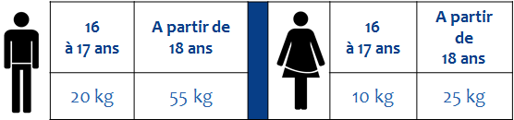
LA MANUTENTION MANUELLE
Le code du travail (R4541-9) indique qu’il faut :
  Privilégier la manutention mécanique,
  Limiter les charges en fonction du sexe et de l’âge.
De plus, le transport sur diable est interdit au personnel de moins de 18 ans et aux femmes enceintes. Pour les femmes , il est limité à une charge de 40 kg, poids du diable compris.
Le personnel ne peut être admis à porter de façon habituelle des charges supérieures à 55kg qu’à condition d’avoir été reconnu apte par le médecin de prévention, sans que ces charges puissent être supérieures à 105kg.
Former le personnel au déplacement des charges (gestes et postures).
Mettre à disposition du personnel des équipements de protection individuelle appropriées (EPI).
53

Slide 54
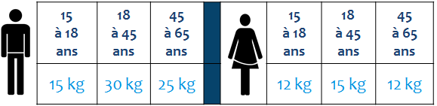
LA MANUTENTION MANUELLE,
RÉGLEMENTATION
La norme AFNOR NFX 35-109 est plus restrictive que la réglementation en ce qui concerne les limites acceptables de port manuel de charge. Elle tient compte des critères de masse transportée, du soulèvement, de la fréquence du transport, de la distance parcourue, de l’âge et du sexe.
Les limites recommandées pour le port occasionnel de charges sont :
Dans le cas de port répétitif de charges, les limites recommandées sont plus basses.
54

Slide 55
SIMPLIFICATION DE LA PROCÉDURE D’ACCUEIL
EN ENTREPRISE D’UN JEUNE MINEUR EN FORMATION PROFESSIONNELLE
Que dois-je faire si je souhaite former un jeune mineur en stage ou en apprentissage et que mon activité comporte de travaux reconnus dangereux ?
A partir du 2 mai 2015, l’entreprise, quelle que soit sa taille, ne sera plus soumise à une demande de dérogation préalable auprès de l’inspecteur du Travail, pour autoriser à accueillir un jeune mineur en formation.
L’entreprise devra toutefois procéder à une déclaration avant de les affecter à des travaux identifiés comme dangereux, mais elle n’est plus d’attendre 2 mois de délai de réponse pour accueillir le jeune.

Slide 56
SIMPLIFICATION DE LA PROCÉDURE D’ACCUEIL
EN ENTREPRISE D’UN JEUNE MINEUR EN FORMATION PROFESSIONNELLE
La liste des travaux
est-elle modifiée ?
Combien de temps cette déclaration demeure-t-elle valable ?
Dois-je faire une déclaration préalable à chaque fois que j’accueille un nouveau jeune?
  La liste identifiant les travaux interdits ou réglementés (activités, milieu de travail, équipement dangereux) reste inchangée. C’est elle qui justifie la déclaration préalable auprès de l’inspection du travail.
  3 ans à compter de l’envoi de la déclaration.
  Non, cette déclaration est valable pour l’entreprise et que soit le statut du jeune mineur accueilli.
  Il n’y a plus de transmission systématique d’information concernant chaque jeune.
  Mais l’entreprise doit tenir à disposition de l’inspection du travail des informations concernant le jeune accueilli et son affectation au poste de travail réglementé (identité du jeune, avis médical, d’aptitude, formation à la sécurité, liste des personnes chargées d’encadrer le jeune pendant l’exécution des travaux en cause).

Slide 57
SIMPLIFICATION DE LA PROCÉDURE D’ACCUEIL
EN ENTREPRISE D’UN JEUNE MINEUR EN FORMATION PROFESSIONNELLE
Quels sont les éléments déclarés pour déroger et tenus à la disposition de l’inspecteur du travail pour une durée de trois ans :
1. Pour chaque jeune : Nom – Prénom – Date de naissance
2. Formation professionnelle suivie, sa durée et aux lieux de formation connus
3. L’avis médical d’aptitude à procéder à ces travaux
4. L’information et la formation à la sécurité (L.4141-1 à 3) – voir slide suivante
5. Prénoms, Noms et qualité ou fonction de la personne ou les personnes compétentes chargées d’encadrer le jeune pendant l’exécution des travaux en cause.

Slide 58
SIMPLIFICATION DE LA PROCÉDURE D’ACCUEIL
EN ENTREPRISE D’UN JEUNE MINEUR EN FORMATION PROFESSIONNELLE
4. L’information et la formation à la sécurité (L.4141-1 à 3)
  Art. L.4141-1 : L’employeur organise er dispense une information des travailleurs sur les risques pour la santé et la sécurité et les mesures prises pour y remédier.
  Art. L.4141-2 : L’employeur organise une formation pratique et appropriée à la sécurité au bénéfice (extrait) :
    Des travailleurs qu’il embauche
    Des travailleurs qui changent de poste de travail ou de technique
    Des salariés temporaires…
    A la demande du médecin du travail…
    Cette formation est répétée périodiquement dans des conditions déterminées par voie réglementaire ou par convention ou accord collectif
  Art. L.4141-1 : L’étendue de l’obligation d’information et de formation à la sécurité varie selon la taille de l’établissement, la nature de son activité, le caractère des risques qui y sont constatés et le type d’emplois des travailleurs.

Slide 59
SIMPLIFICATION DE LA PROCÉDURE D’ACCUEIL
EN ENTREPRISE D’UN JEUNE MINEUR EN FORMATION PROFESSIONNELLE
Quelle est la durée de l’aptitude médicale ?
Obtenir annuellement,
la délivrance d’un avis médical d’aptitude.
Soit par le médecin du travail
pour les salariés
Soit par le médecin chargé du suivi médical des élèves, étudiants,
des stagiaires de la formation professionnelle.

Slide 60
CE QUI CHANGE EN 2015
Ancien décret de 2013
Demande de dérogation aux travaux dangereux à l’inspection du travail
Transmission systématique des informations individuelles concernant le (s) jeune(s) accueilli(s) dans l’entreprise
L’employeur, compte tenu de la nature des activités de l’établissement, évalue obligatoirement les risques pour la santé et la sécurité de ses collaborateurs
Liste les informations transmises à l’inspection du travail pour obtenir l’autorisation de dérogation (et sous 8 jours en cas de changement de situation dans l’entreprise) : 1° Le secteur d’activité de l’entreprise ou l’établissement ; 2° Les travaux interdits susceptibles de dérogation mentionnés à la section 2 nécessaires à la formation professionnelle et pour lesquels l’autorisation de déroger est demandée ; 3° les différents lieux de formation connus et les formations professionnelles assurées ; 4° les équipements de travail précisément identifiés nécessaires aux travaux mentionnés au 2° ; 5° La qualité ou la fonction de la ou des personnes compétentes chargée d’encadrer les jeunes pendant l’exécution des travaux précités.
L’inspecteur du travail se prononce, dans un délai de deux mois à compter de la réception de la demande de dérogation
Interdiction absolue d’affecter les jeunes de moins de 18 ans en formation professionnelle à des travaux en hauteur lorsque la prévention du risque de chute n’est pas assurée par des mesures de protection collective
Décret du 17 avril 2015
Déclaration de dérogation à l’inspecteur du travail. Déclaration adressée par tous moyen, à compter du 2 mai 2015
Informations individuelles concernant le(s) jeune(s) sont tenues à la disposition de l’inspecteur du travail dans l’entreprise.
L’évaluation obligatoire des risques inhérents à l’activité de l’entreprise inclut un volet, accueil des jeunes en formation. Une information spécifique de prévention est donnée au jeune lors de son affectation à ses travaux.
Liste des informations transmises à l’inspection du travail à l’appui de la déclaration de dérogation et seules les informations liées aux points 1°/2°/4° sont communiquées par tout moyen sous 8 jours à l’inspection du travail en cas de changement : 1° Secteur d’activité de l’entreprise ou de l’établissement 2° Les formations professionnelles assurées ; 3 ° Les différents lieux de formation connus ; 4° les travaux interdits susceptibles de dérogation ; 5° La qualité ou la fonction de la ou des personnes compétentes chargées d’encadrer les jeunes pendant l’exécution des travaux précités
Suppression du délai d’attente de deux mois pour autorisation d’accueillir un jeune
Dérogation possible à cette interdiction à compter du 2 mai 2015. S’il s’agit de travaux de courte durée ne présentant pas de caractère répétitif et que le risque de chute est faible. Et/ou si l’utilisation d’équipement de protection individuelle permettant l’arrêt de chute est prévue et une information préventive dument délivrée par l’entreprise au jeune.

Slide 61
-Merci de votre attention-
Questions
&
Réponses

